Slide 1
Chủ đề 8: Phân tích thành phần chính
1. Mục tiêu
Bài học giúp sinh viên nắm vững kiến thức phân tích thành phần chính, hiểu được việc phân tích thành phần chính cho bài toán nhận dạng khuôn mặt
2. Nội dung
  Phân tích thành phần chính (PCA)
  PCA cho nhận dạng khuôn mặt
  Lập trình PCA cho nhận dạng khuôn mặt
3. Giao nhiệm vụ
Làm bài kiểm tra trắc nghiệm trên hệ thống LMS

Slide 2
Phân tích thành phần chính

Slide 3
8.1 Phân tích thành phần chính (PCA)
Dimensionality Reduction (giảm chiều dữ liệu), là một trong những kỹ thuật quan trọng trong Machine Learning. Các feature vectors trong các bài toán thực tế có thể có số chiều rất lớn, tới vài nghìn. Ngoài ra, số lượng các điểm dữ liệu cũng thường rất lớn. Nếu thực hiện lưu trữ và tính toán trực tiếp trên dữ liệu có số chiều cao này thì sẽ gặp khó khăn cả về việc lưu trữ và tốc độ tính toán. Vì vậy, giảm số chiều dữ liệu là một bước quan trọng trong nhiều bài toán. Đây cũng được coi là một phương pháp nén dữ liệu.
Dimensionality Reduction, nói một cách đơn giản, là việc đi tìm một hàm số, hàm số này lấy đầu vào là một điểm dữ liệu ban đầu x∈R^{D} với D rất lớn, và tạo ra một điểm dữ liệu mới z∈R^{K} có số chiều K<D.

Slide 4
8.1 Phân tích thành phần chính (PCA)
Một phương pháp đơn giản nhất trong các thuật toán Dimensionality Reduction dựa trên một mô hình tuyến tính. Phương pháp này có tên là Principal Component Analysis (PCA), tức Phân tích thành phần chính. Phương pháp này dựa trên quan sát rằng dữ liệu thường không phân bố ngẫu nhiên trong không gian mà thường phân bố gần các đường/mặt đặc biệt nào đó. PCA xem xét một trường hợp đặc biệt khi các mặt đặc biệt đó có dạng tuyến tính là các không gian con (subspace).
Cách đơn giản nhất để giảm chiều dữ liệu từ D về K<D là chỉ giữ lại K phần tử quan trọng nhất. Tuy nhiên, việc làm này chắc chắn chưa phải tốt nhất vì chúng ta chưa biết xác định thành phần nào là quan trọng hơn. Hoặc trong trường hợp xấu nhất, lượng thông tin mà mỗi thành phần mang là như nhau, bỏ đi thành phần nào cũng dẫn đến việc mất một lượng thông tin lớn.

Slide 5
8.1 Phân tích thành phần chính (PCA)
Tuy nhiên, nếu chúng ta có thể biểu diễn các vector dữ liệu ban đầu trong một hệ cơ sở mới mà trong hệ cơ sở mới đó, tầm quan trọng giữa các thành phần là khác nhau rõ rệt, thì chúng ta có thể bỏ qua những thành phần ít quan trọng nhất.
Lấy một ví dụ về việc có hai camera đặt dùng để chụp một con người, một camera đặt phía trước người và một camera đặt trên đầu. Rõ ràng là hình ảnh thu được từ camera đặt phía trước người mang nhiều thông tin hơn so với hình ảnh nhìn từ phía trên đầu. Vì vậy, bức ảnh chụp từ phía trên đầu có thể được bỏ qua mà không có quá nhiều thông tin về hình dáng của người đó bị mất.

Slide 6
8.1 Phân tích thành phần chính (PCA)
PCA chính là phương pháp đi tìm một hệ cơ sở mới sao cho thông tin của dữ liệu chủ yếu tập trung ở một vài toạ độ, phần còn lại chỉ mang một lượng nhỏ thông tin. Và để cho đơn giản trong tính toán, PCA sẽ tìm một hệ trực chuẩn để làm cơ sở mới.
Giả sử hệ cơ sở trực chuẩn mới là U và chúng ta muốn giữ lại K toạ độ trong hệ cơ sở mới này. Không mất tính tổng quát, giả sử đó là K thành phần đầu tiên.

Slide 7
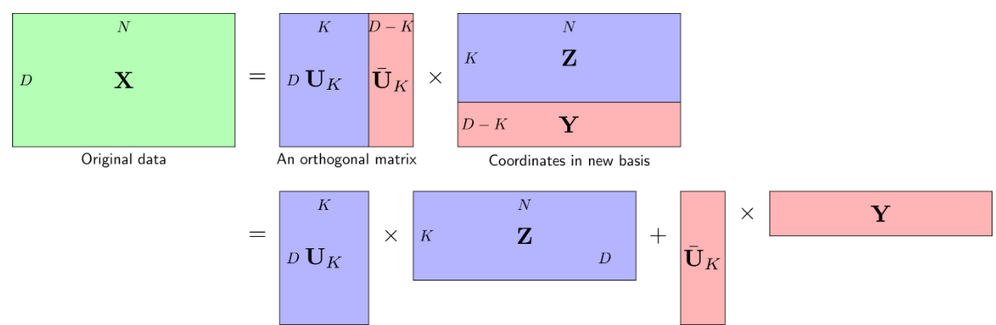
8.1 Phân tích thành phần chính (PCA)
Ý tưởng chính của PCA: Tìm một hệ trực chuẩn mới sao cho trong hệ này, các thành phần quan trọng nhất nằm trong K thành phần đầu tiên.

Slide 8

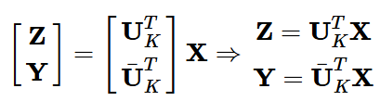
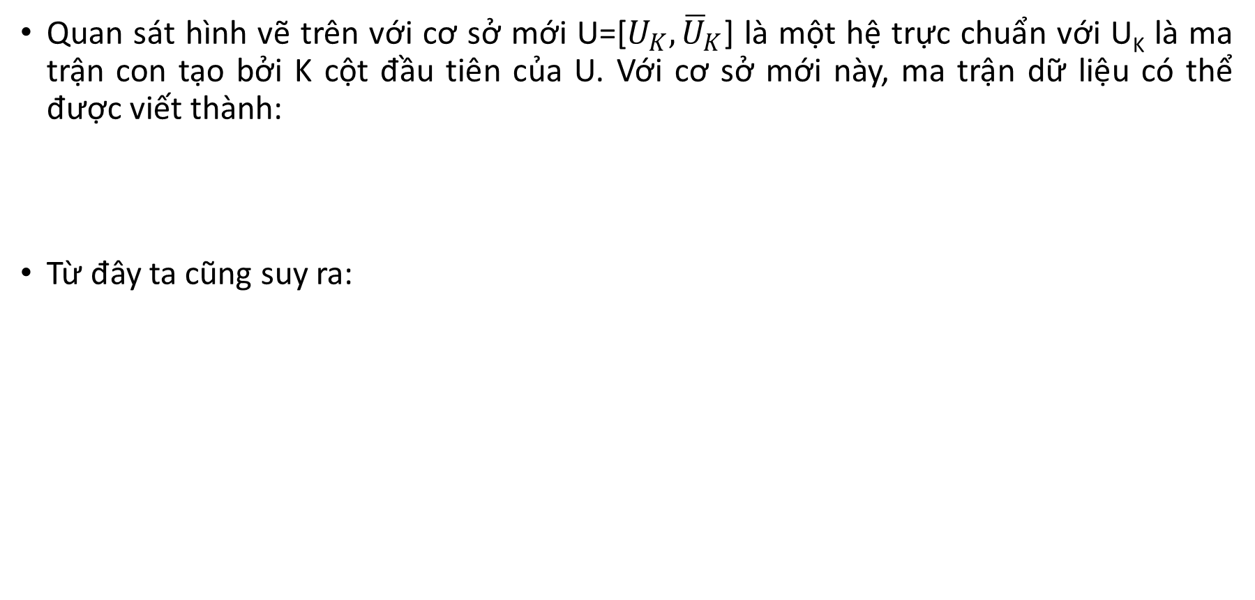
8.1 Phân tích thành phần chính (PCA)
Quan sát hình vẽ trên với cơ sở mới U=[$U_{K},{\overline{U}}_{K}$] là một hệ trực chuẩn với U_{K} là ma trận con tạo bởi K cột đầu tiên của U. Với cơ sở mới này, ma trận dữ liệu có thể được viết thành:
Từ đây ta cũng suy ra:

Slide 9
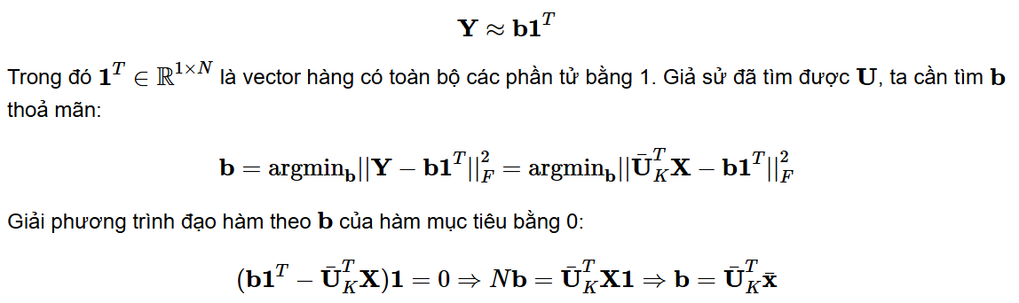
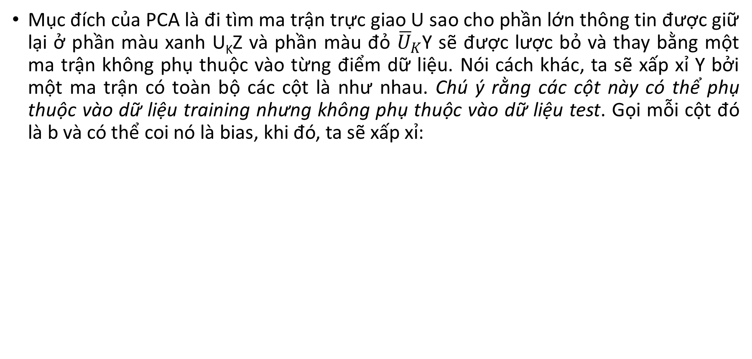
8.1 Phân tích thành phần chính (PCA)
Mục đích của PCA là đi tìm ma trận trực giao U sao cho phần lớn thông tin được giữ lại ở phần màu xanh U_{K}Z và phần màu đỏ ${\overline{U}}_{K}$Y sẽ được lược bỏ và thay bằng một ma trận không phụ thuộc vào từng điểm dữ liệu. Nói cách khác, ta sẽ xấp xỉ Y bởi một ma trận có toàn bộ các cột là như nhau. Chú ý rằng các cột này có thể phụ thuộc vào dữ liệu training nhưng không phụ thuộc vào dữ liệu test. Gọi mỗi cột đó là b và có thể coi nó là bias, khi đó, ta sẽ xấp xỉ:

Slide 10


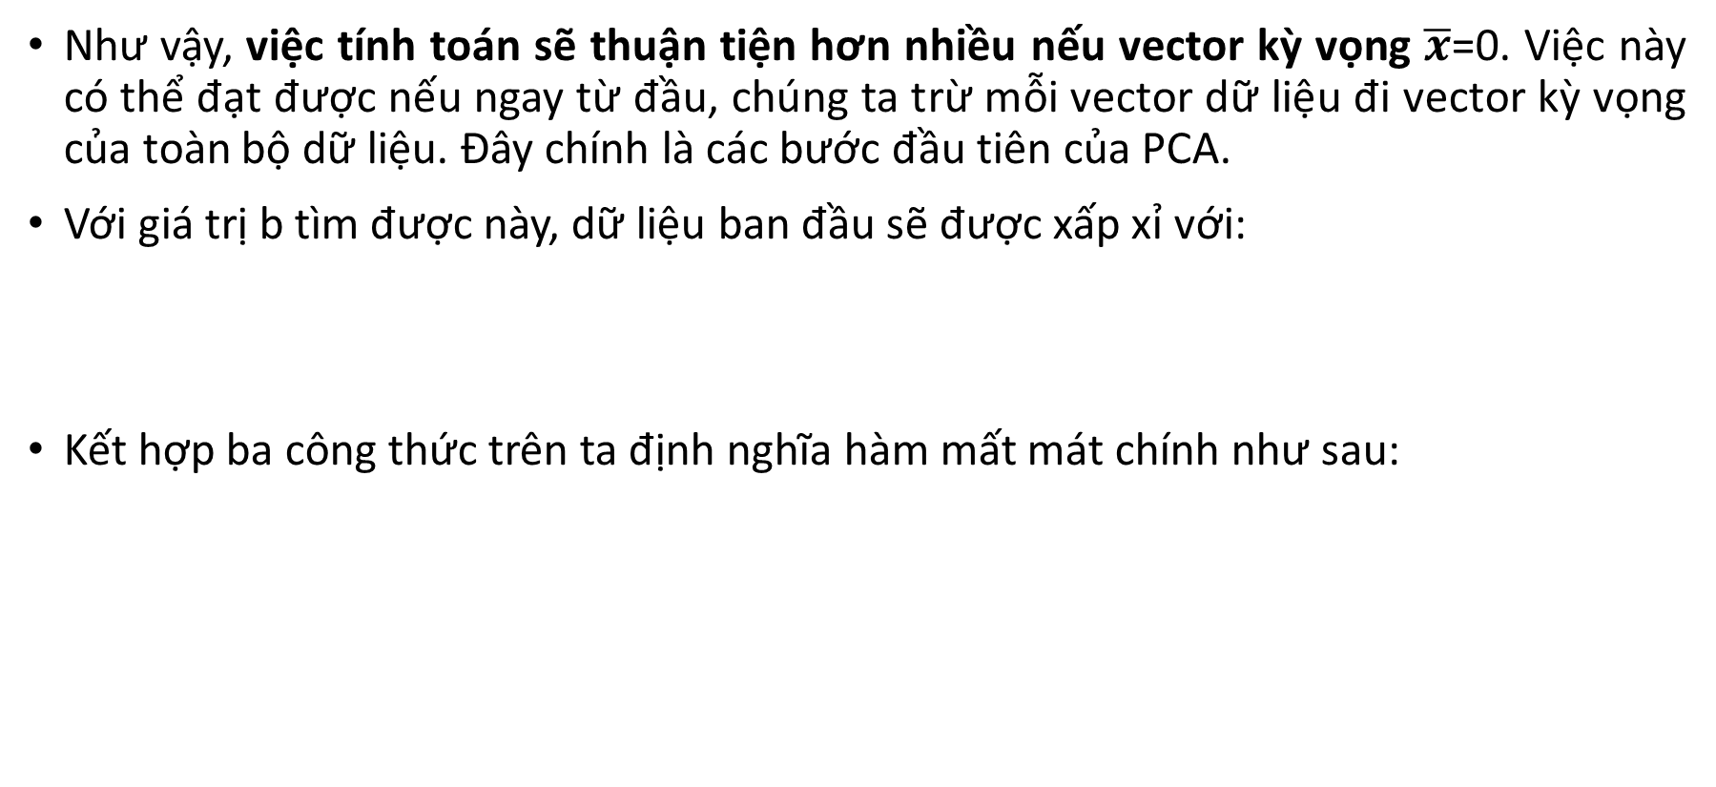
8.1 Phân tích thành phần chính (PCA)
Như vậy, việc tính toán sẽ thuận tiện hơn nhiều nếu vector kỳ vọng $\overline{x}$=0. Việc này có thể đạt được nếu ngay từ đầu, chúng ta trừ mỗi vector dữ liệu đi vector kỳ vọng của toàn bộ dữ liệu. Đây chính là các bước đầu tiên của PCA.
Với giá trị b tìm được này, dữ liệu ban đầu sẽ được xấp xỉ với:
Kết hợp ba công thức trên ta định nghĩa hàm mất mát chính như sau:

Slide 11
8.1 Phân tích thành phần chính (PCA)
Chú ý rằng, nếu các cột của một ma trận V tạo thành một hệ trực chuẩn thì với một ma trận W bất kỳ, ta luôn có:
Hàm số trace xác định trên tập các ma trận vuông được sử dụng rất nhiều trong tối ưu vì những tính chất đẹp của nó. Hàm trace trả về tổng các phần tử trên đường chéo của một ma trận vuông.

Slide 12
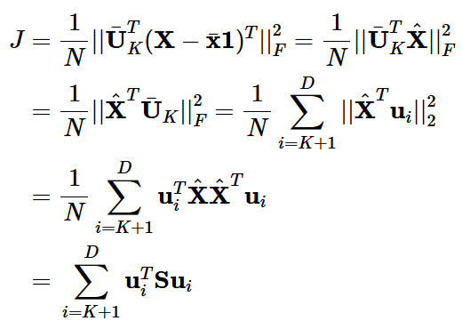
8.1 Phân tích thành phần chính (PCA)
Vì vậy hàm mất mát trên có thể viết lại thành:

Slide 13
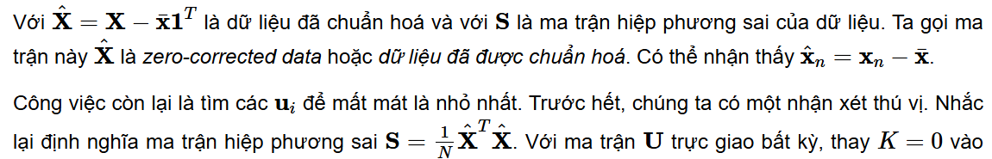
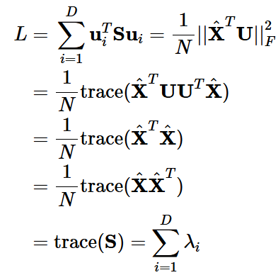
8.1 Phân tích thành phần chính (PCA)
công thức trên ta có:

Slide 14

8.1 Phân tích thành phần chính (PCA)
Với λ₁≥λ₂≥⋯≥λ_{D}≥0 là các trị riêng của ma trận nửa xác định dương S. Chú ý rằng các trị riêng này là thực và không âm.
Như vậy L không phụ thuộc vào cách chọn ma trận trực giao U và bằng tổng các phần tử trên đường chéo của S. Nói cách khác, L chính là tổng của các phương sai theo từng thành phần của dữ liệu ban đầu.
Vì vậy, việc tối thiểu hàm mất mát J được cho bởi công thức trên tương đương với việc tối đa:

Slide 15
8.1 Phân tích thành phần chính (PCA)
Chú ý rằng λi,i=1,…,K chính là K trị riêng lớn nhất của ma trận hiệp phương sai S. Trị riêng lớn nhất λ₁ của ma trận này còn được gọi là Thành phần chính thứ nhất (First Principal Component), trị riêng thứ hai λ₂ còn được gọi là Thành phần chính thứ hai,... Chính vì vậy, phương pháp này có tên gọi là Phân tích thành phần chính - Principal Component Analysis. Ta chỉ giữ lại K thành phần chính của dữ liệu khi muốn giảm số chiều dữ liệu. Để có cái nhìn trực quan hơn, chúng ta cùng theo dõi Hình dưới đây:

Slide 16
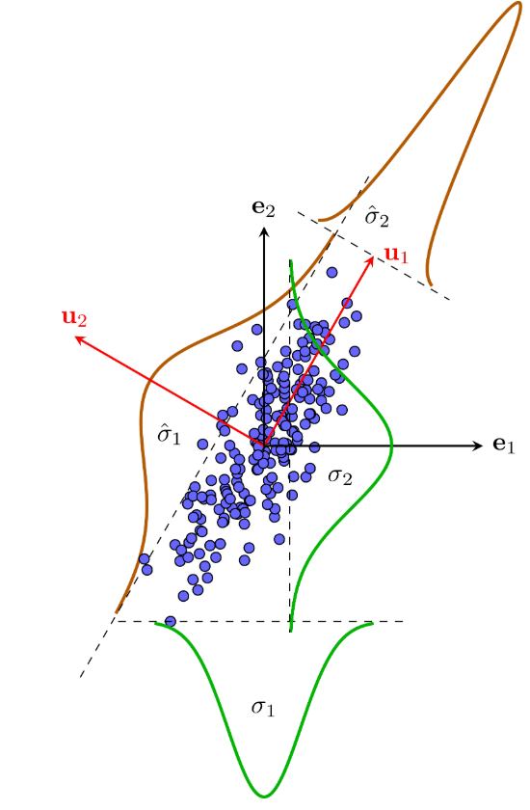
8.1 Phân tích thành phần chính (PCA)
PCA dưới góc nhìn Thống kê. PCA có thể được coi là phương pháp đi tìm một hệ cơ sở trực chuẩn đóng vai trò một phép xoay, sao cho trong hệ cơ sở mới này, phương sai theo một số chiều nào đó là rất nhỏ, và ta có thể bỏ qua.

Slide 17
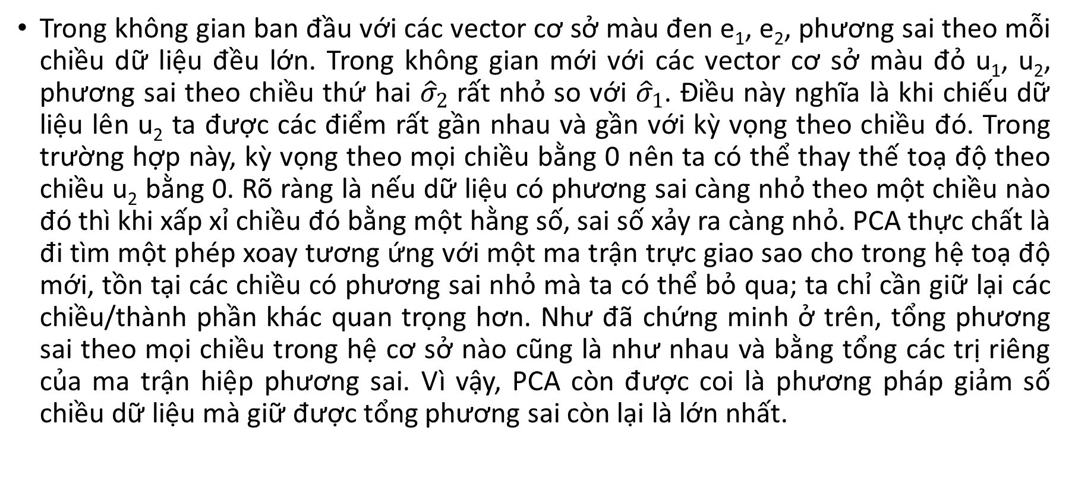
8.1 Phân tích thành phần chính (PCA)
Trong không gian ban đầu với các vector cơ sở màu đen e₁, e₂, phương sai theo mỗi chiều dữ liệu đều lớn. Trong không gian mới với các vector cơ sở màu đỏ u₁, u₂, phương sai theo chiều thứ hai ${\hat{σ}}_{2}$ rất nhỏ so với ${\hat{σ}}_{1}$. Điều này nghĩa là khi chiếu dữ liệu lên u₂ ta được các điểm rất gần nhau và gần với kỳ vọng theo chiều đó. Trong trường hợp này, kỳ vọng theo mọi chiều bằng 0 nên ta có thể thay thế toạ độ theo chiều u₂ bằng 0. Rõ ràng là nếu dữ liệu có phương sai càng nhỏ theo một chiều nào đó thì khi xấp xỉ chiều đó bằng một hằng số, sai số xảy ra càng nhỏ. PCA thực chất là đi tìm một phép xoay tương ứng với một ma trận trực giao sao cho trong hệ toạ độ mới, tồn tại các chiều có phương sai nhỏ mà ta có thể bỏ qua; ta chỉ cần giữ lại các chiều/thành phần khác quan trọng hơn. Như đã chứng minh ở trên, tổng phương sai theo mọi chiều trong hệ cơ sở nào cũng là như nhau và bằng tổng các trị riêng của ma trận hiệp phương sai. Vì vậy, PCA còn được coi là phương pháp giảm số chiều dữ liệu mà giữ được tổng phương sai còn lại là lớn nhất.

Slide 18
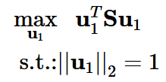
8.1 Phân tích thành phần chính (PCA)
Khi K=1. Ta cần giải bài toán:
Như đã đề cập ở phía trên, hàm mục tiêu đạt giá trị lớn nhất bằng λ₁ khi u₁ là một vector riêng của ma trận hiệp phương sai S tương ứng với trị riêng λ₁. Vậy định lý đúng với K=1

Slide 19
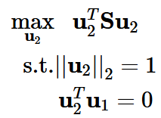
8.1 Phân tích thành phần chính (PCA)
Giả sử u₁ đã là vector riêng ứng với trị riêng lớn nhất của S thế thì nghiệm u₂ của bài toán tối ưu:
là một vector riêng của S ứng với trị riêng lớn thứ hai λ₂ của nó. Chú ý rằng λ₂ có thể bằng λ₁ nếu không gian riêng ứng với λ₁ có số rank lớn hơn 1.
Nhận định này có thể được chứng minh bằng phương pháp nhân tử Lagrange. Thật vậy, Lagrangian của bài toán trên là:

Slide 20
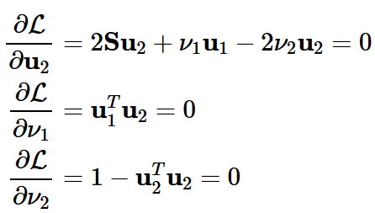

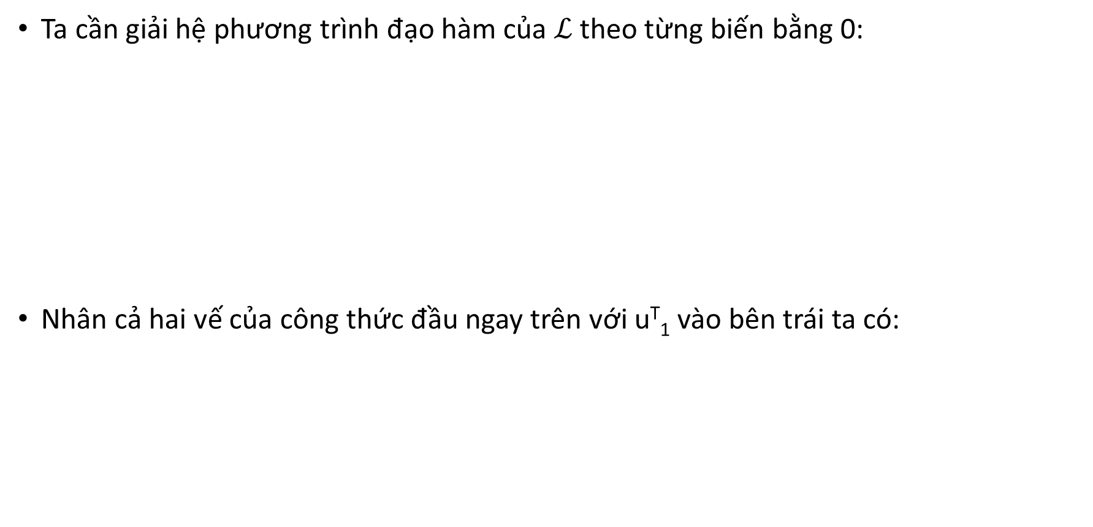
8.1 Phân tích thành phần chính (PCA)
Ta cần giải hệ phương trình đạo hàm của $ℒ$ theo từng biến bằng 0:
Nhân cả hai vế của công thức đầu ngay trên với u^{T}₁ vào bên trái ta có:

Slide 21

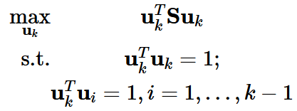
8.1 Phân tích thành phần chính (PCA)
Và công thức phía trên lúc này tương đương với:
Vậy u₂ là một vector riêng của S ứng với ν₂. Và để hàm mục tiêu đạt giá trị lớn nhất, ν₂ cần càng lớn càng tốt. Điều này dẫn đến ν₂ phải là trị riêng thứ hai của S.
Lập luận tương tự, ta có thể chứng minh được: Nếu u_{i}, i=1,2,…,k−1 là các vector riêng ứng với trị riêng lớn thứ i của ma trận nửa xác định dương S, hơn nữa, k−1 vector riêng này tạo thành một hệ trực chuẩn, thế thì:
bằng đúng với trị riêng tiếp theo λ_{k} tại u_{k} là vector riêng ứng với trị riêng này.

Slide 22
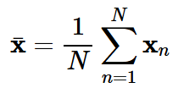


8.1 Phân tích thành phần chính (PCA)
Các bước thực hiện PCA
Tính vector kỳ vọng của toàn bộ dữ liệu:
Trừ mỗi điểm dữ liệu đi vector kỳ vọng của toàn bộ dữ liệu:
Tính ma trận hiệp phương sai:

Slide 23
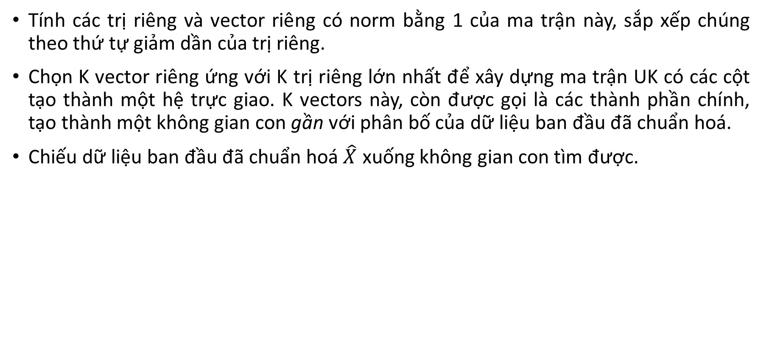
8.1 Phân tích thành phần chính (PCA)
Tính các trị riêng và vector riêng có norm bằng 1 của ma trận này, sắp xếp chúng theo thứ tự giảm dần của trị riêng.
Chọn K vector riêng ứng với K trị riêng lớn nhất để xây dựng ma trận UK có các cột tạo thành một hệ trực giao. K vectors này, còn được gọi là các thành phần chính, tạo thành một không gian con gần với phân bố của dữ liệu ban đầu đã chuẩn hoá.
Chiếu dữ liệu ban đầu đã chuẩn hoá $\hat{X}$ xuống không gian con tìm được.

Slide 24


8.1 Phân tích thành phần chính (PCA)
Dữ liệu mới chính là toạ độ của các điểm dữ liệu trên không gian mới.
Dữ liệu ban đầu có thể tính được xấp xỉ theo dữ liệu mới như sau:

Slide 25
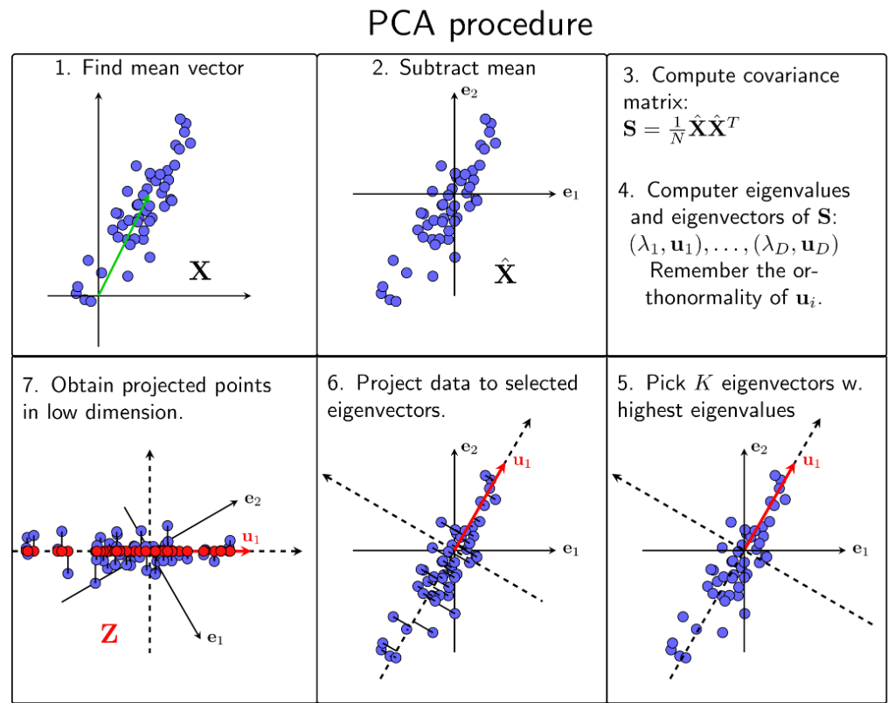
8.1 Phân tích thành phần chính (PCA)
Các bước thực hiện PCA.

Slide 26
8.2 PCA cho nhận dạng khuôn mặt
Eigenface
Eigenface là một trong các phương pháp phổ biến nhất trong bài toán nhận dạng khuôn mặt. Ý tưởng của Eigenface là đi tìm một không gian có số chiều nhỏ hơn để mô tả mỗi khuôn mặt, từ đó sử dụng vector trong không gian thấp này như là feature vector cho việc thực hiện classification. Điều đáng nói là một bức ảnh khuôn mặt có kích thước khoảng 200 ×200 sẽ có số chiều là 40k - là một số cực lớn, trong khi đó, feature vector thường chỉ có số chiều bằng vài trăm.
Eigenface thực ra chính là PCA. Các Eigenfaces chính là các eigenvectors ứng với các trị riêng lớn nhất của ma trận hiệp phương sai.

Slide 27
8.2 PCA cho nhận dạng khuôn mặt
Trong phần này, chúng ta cùng làm một thí nghiệm nhỏ trên cơ sở dữ liệu Yale face database. Các bức ảnh trong thí nghiệm này đã được căn chỉnh cho cùng với kích thước và khuôn mặt nằm trọn vẹn trong một hình chữ nhật có kích thước 116×98116×98 pixel. Có tất cả 15 người khác nhau, mỗi người có 11 bức ảnh được chụp ở các điều kiện ánh sáng và cảm xúc khác nhau, bao gồm: ‘centerlight’, ‘glasses’, ‘happy’, ‘leftlight’, ‘noglasses’, ‘normal’, ‘rightlight’,’sad’, ‘sleepy’, ‘surprised’, và ‘wink’.

Slide 28
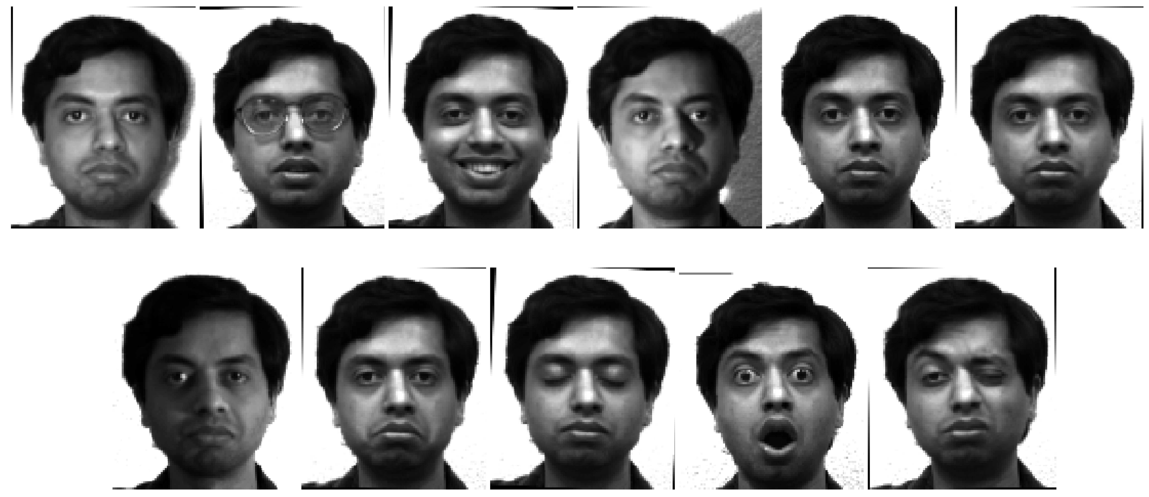
8.2 PCA cho nhận dạng khuôn mặt
Ví dụ về ảnh của một người trong Yale Face Database.

Slide 29
8.2 PCA cho nhận dạng khuôn mặt
Ta có thể thấy rằng số chiều dữ liệu là 116×98=11368 là một số khá lớn. Tuy nhiên, vì chỉ có tổng cộng 15×11=165 bức ảnh nên ta có thể nén các bức ảnh này về dữ liệu mới có chiều nhỏ hơn 165. Trong ví dụ này, tôi chọn K=100.
Hình dưới đây biểu diễn 18 vector riêng đầu tiên tìm được bằng PCA. Các vector tìm được ở dạng vector cột, ta cần phải reshape chúng để có thể minh hoạ như các bức ảnh.

Slide 30
8.2 PCA cho nhận dạng khuôn mặt
Các eigenfaces tìm được bằng PCA

Slide 31
8.2 PCA cho nhận dạng khuôn mặt
Có một điều dễ nhận ra là các ảnh minh hoạ các vector thu được ít nhiều mang thông tin của mặt người. Thực tế, một khuôn mặt gốc sẽ được xấp xỉ như tổng có trọng số của các khuôn mặt này. Vì các vector riêng này đóng vai trò như cơ sở của không gian mới với ít chiều hơn, chúng còn được gọi là khuôn mặt riêng, tức eigenfaces.
Để xem mức độ hiệu quả của Eigenfaces như thế nào, chúng ta thử minh hoạ các bức ảnh gốc và các bức ảnh được xấp xỉ bằng PCA, kết quả được cho như Hình dưới đây:
Như vậy, vector với số chiều K=100 trong không gian mới mang khá đầy đủ thông tin của vector có số chiều D=11368 trong không gian ban đầu.

Slide 32
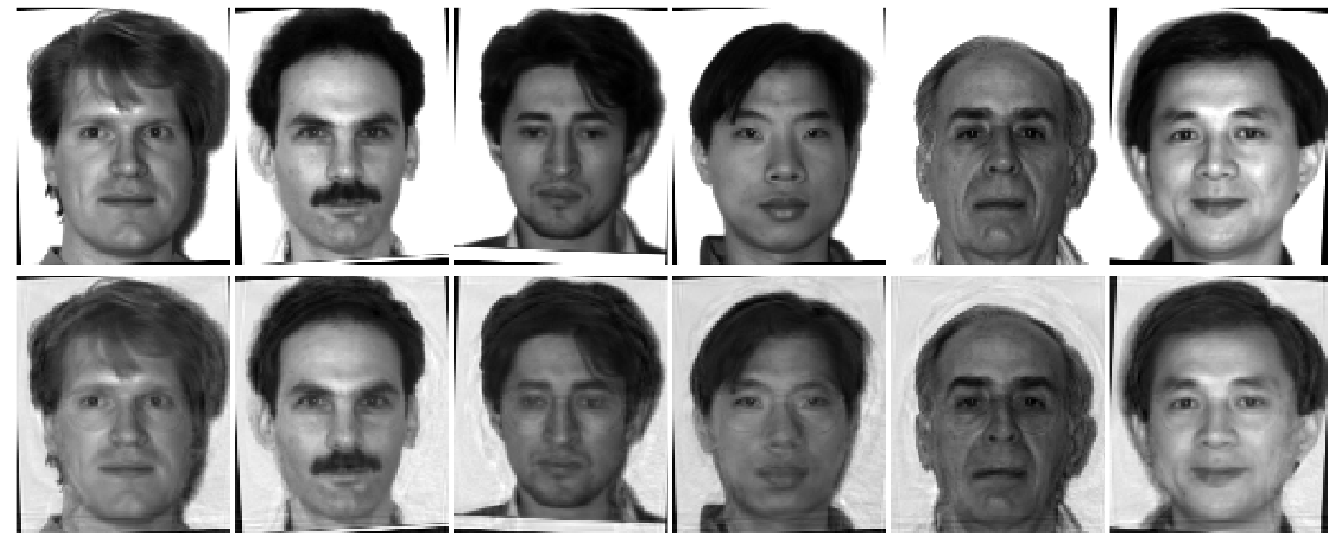
8.2 PCA cho nhận dạng khuôn mặt
Hình 8.6: Hàng trên: các ảnh gốc. Hàng dưới: các ảnh được suy ra từ eigenfaces. Ảnh ở hàng dưới có nhiều nhiễu nhưng vẫn mang những đặc điểm riêng mà mắt người có thể phân biệt được.

Slide 33
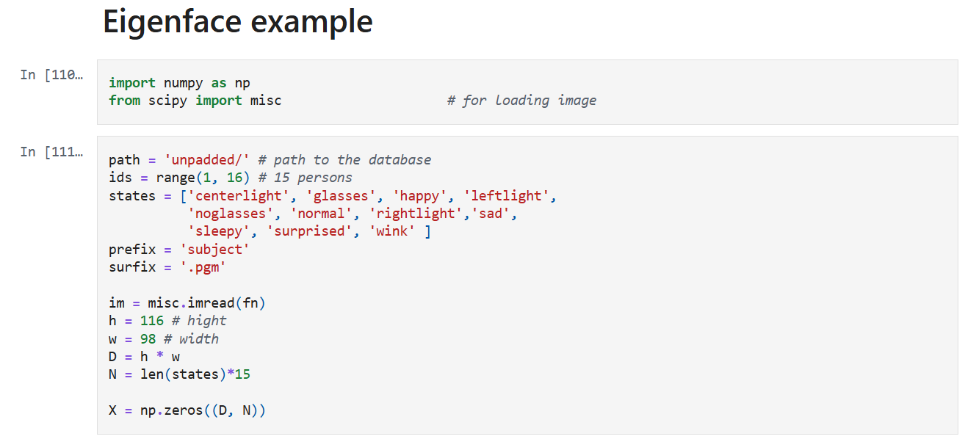
8.3 Lập trình PCA cho nhận dạng khuôn mặt
https://github.com/tiepvupsu/tiepvupsu.github.io/blob/master/assets/28_pca2/python/EigenFaces.ipynb

Slide 34
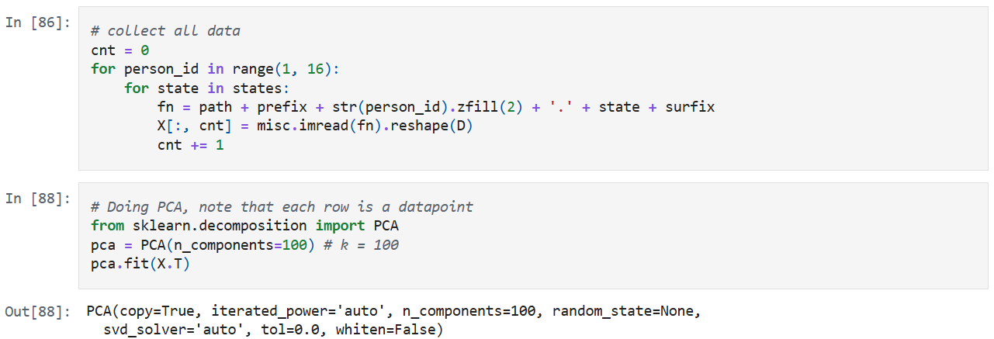
8.3 Lập trình PCA cho nhận dạng khuôn mặt

Slide 35
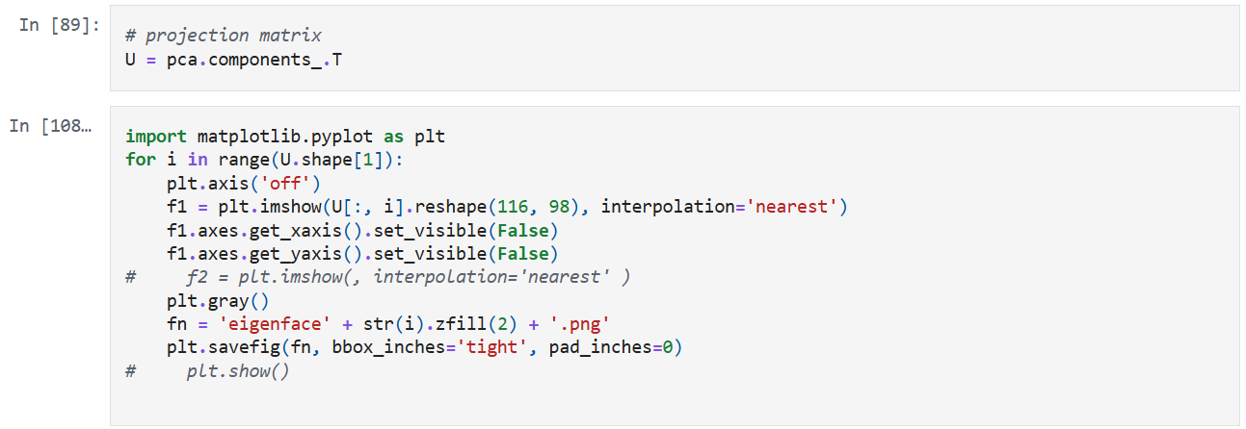
8.3 Lập trình PCA cho nhận dạng khuôn mặt

Slide 36
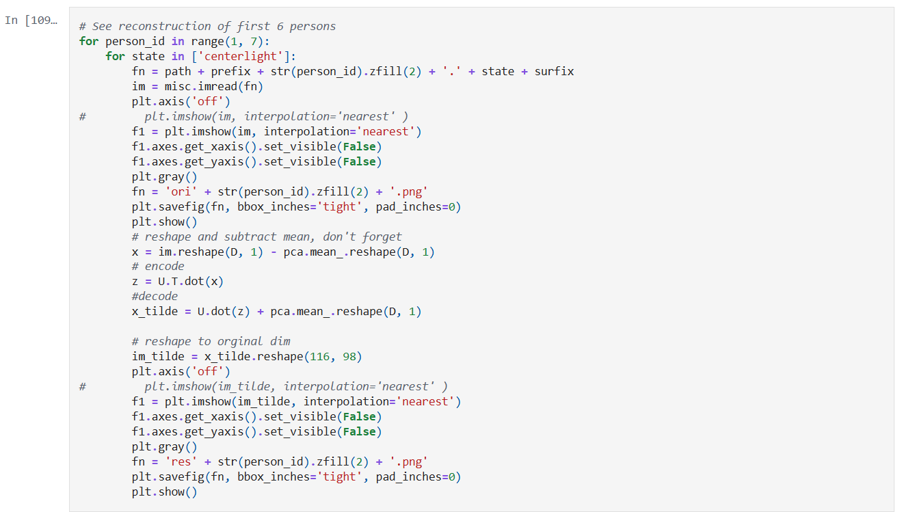
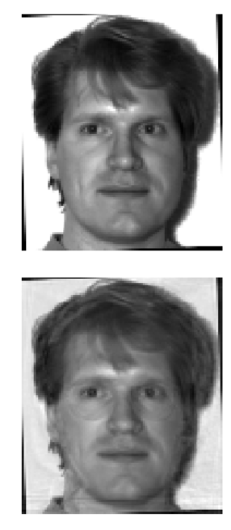
8.3 Lập trình PCA cho nhận dạng khuôn mặt

Slide 37
Cám ơn đã chú ý lắng nghe!

